Slide 1



全国实盘课系列———
涨停复盘
经传投研
陈定柱
课程日期
执业编号
A1120621060007

Slide 2
顶级游资

Slide 3
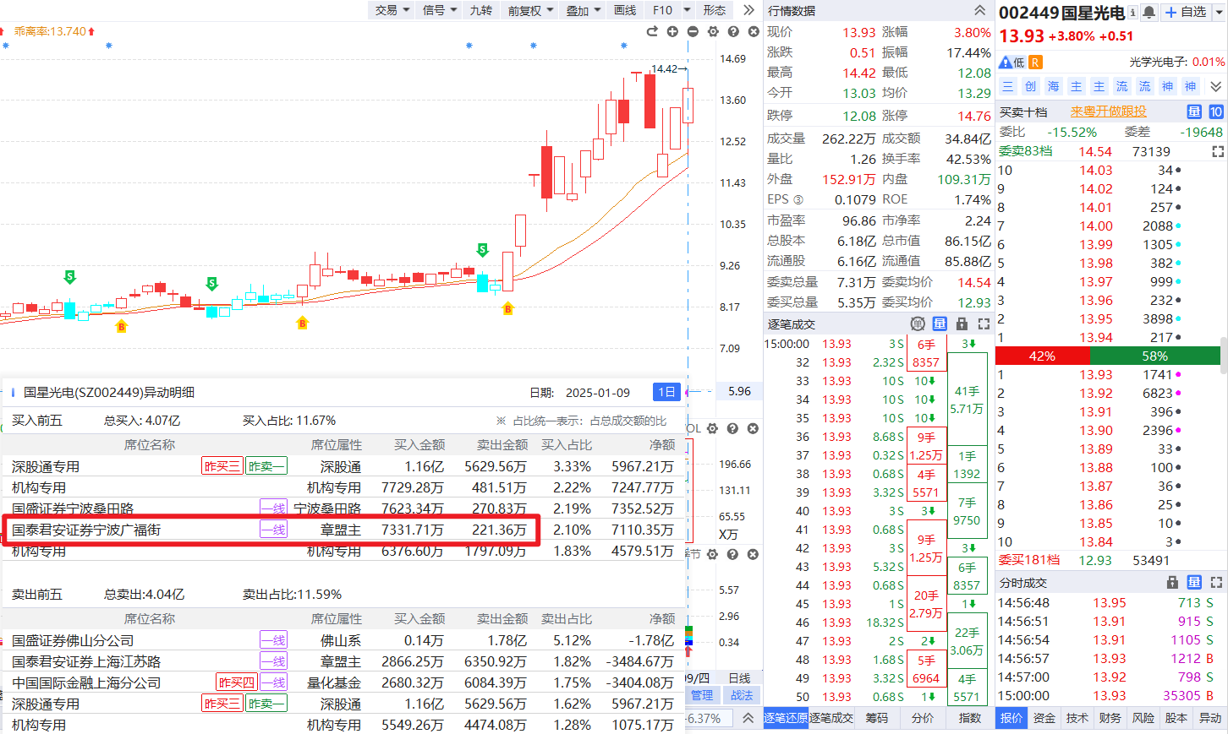
章盟主 宁波桑田路
国星光电

Slide 4
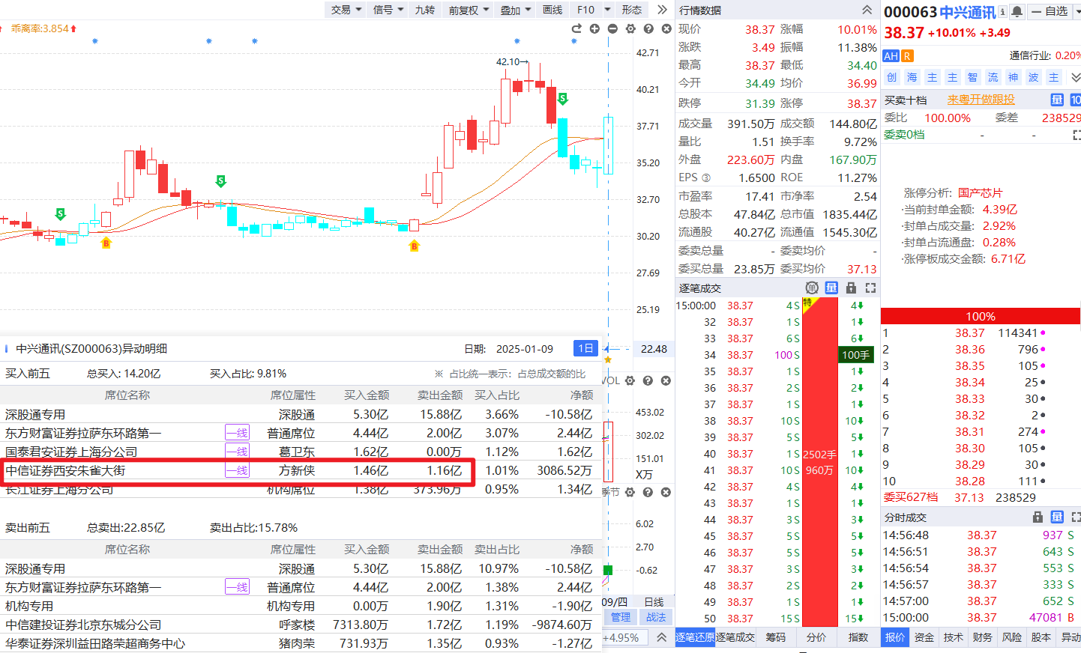
方新侠
中兴通讯

Slide 5
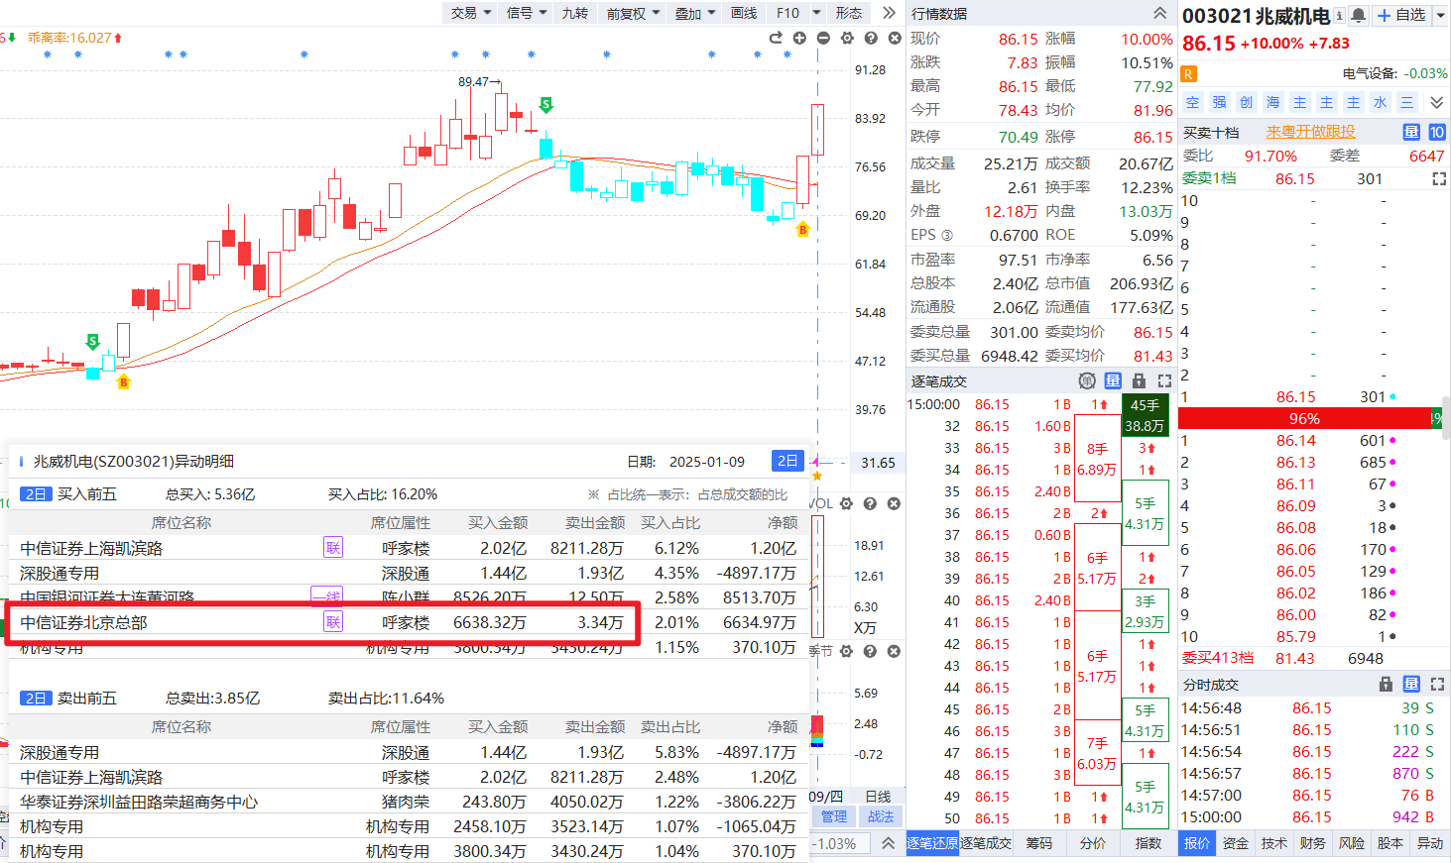
呼家楼 陈小群
兆威机电

Slide 6
一线游资

Slide 7
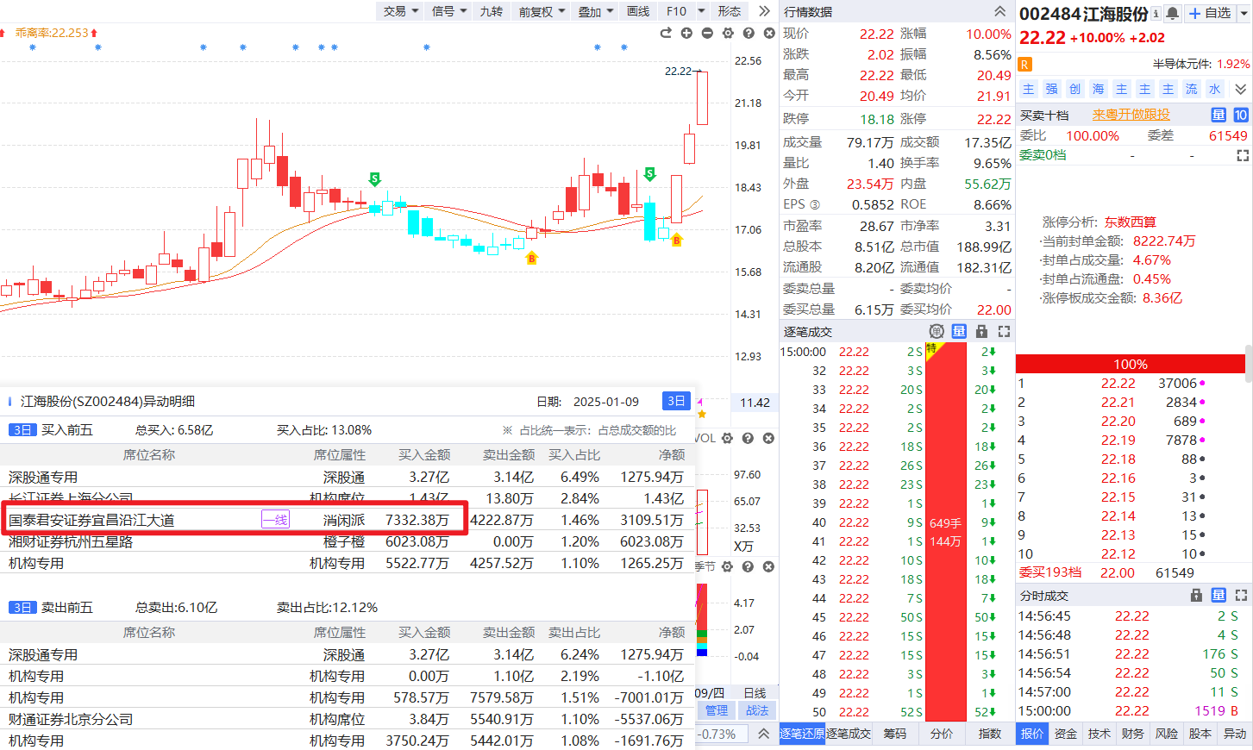
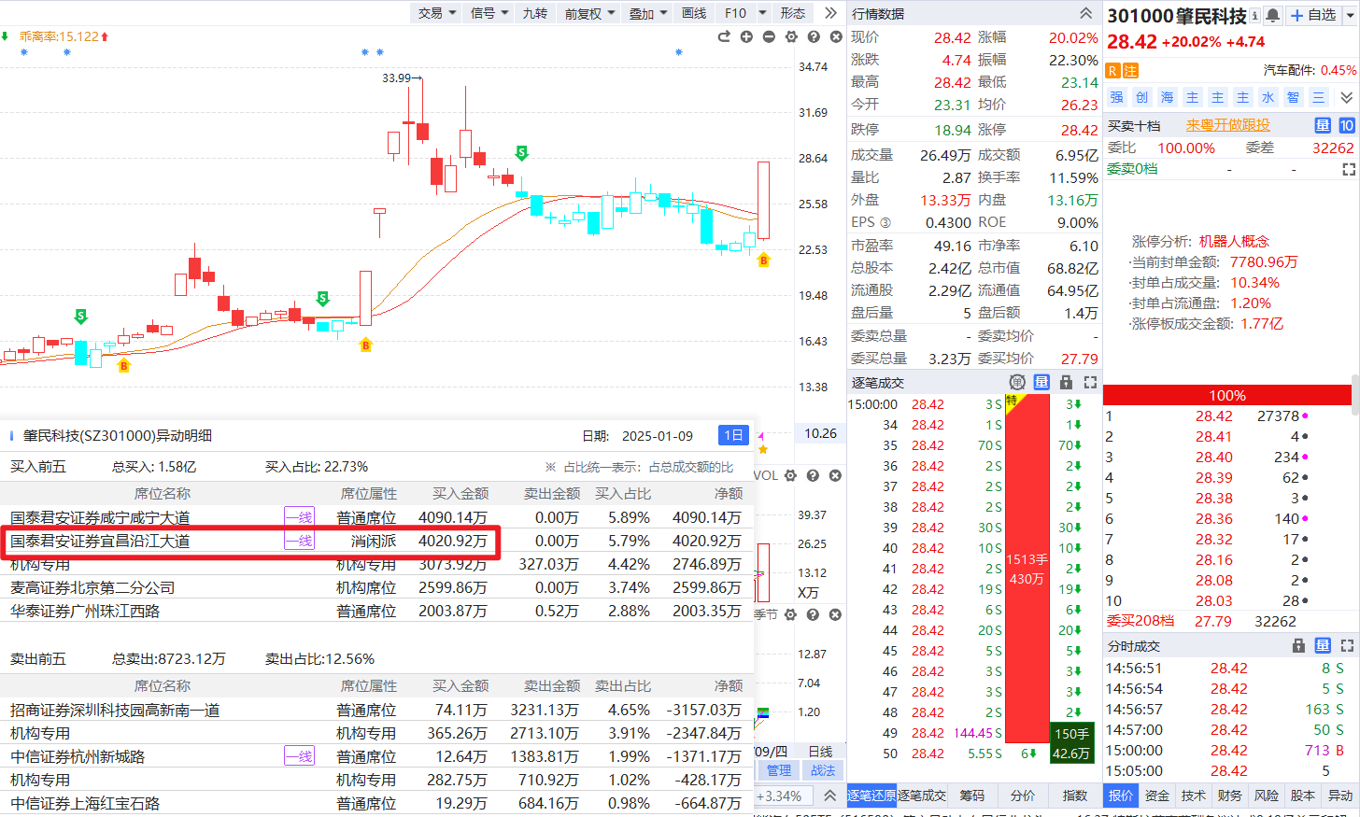
消闲派
江海股份
肇民科技

Slide 8
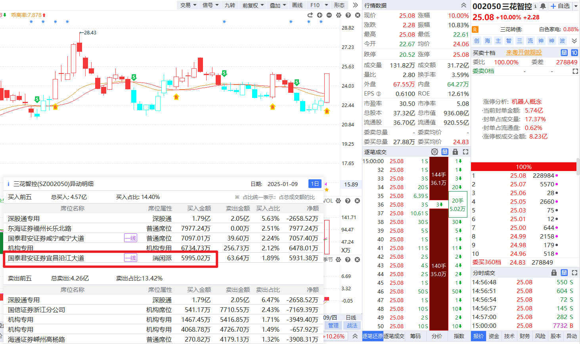
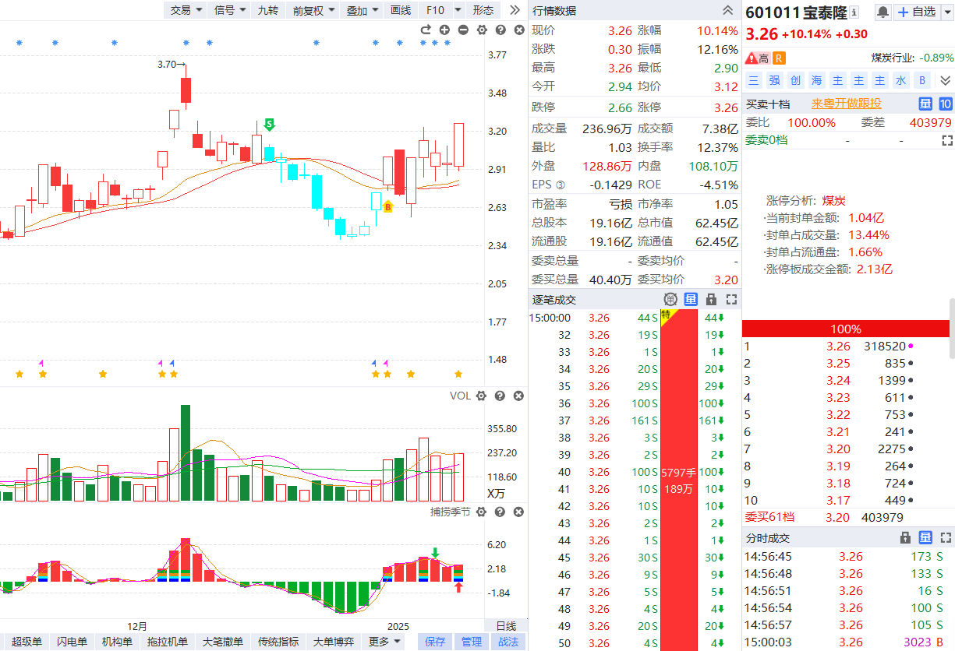
消闲派
三花智控
宝泰隆

Slide 9
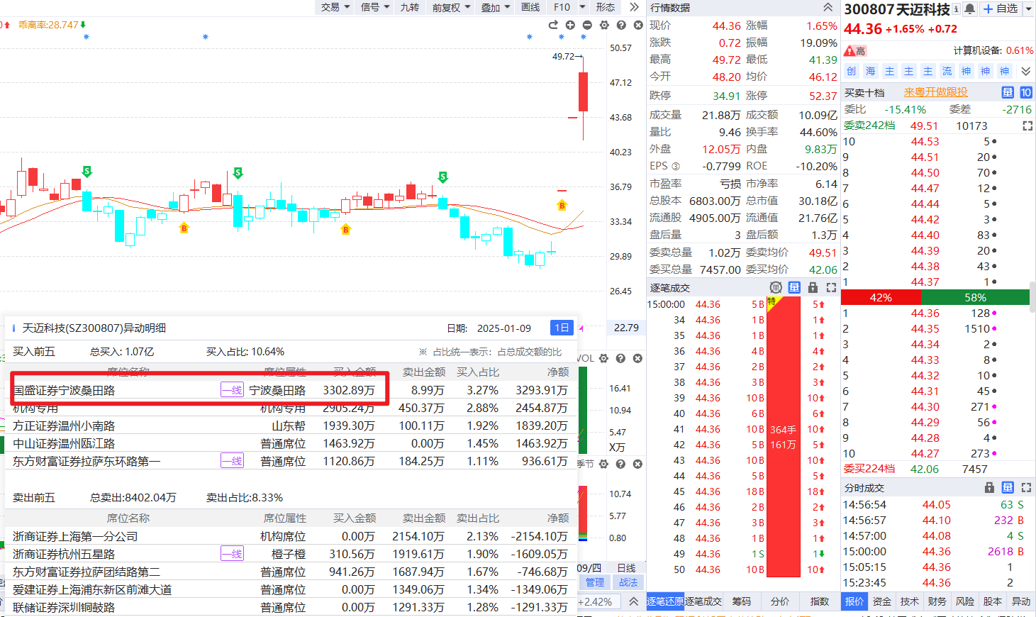
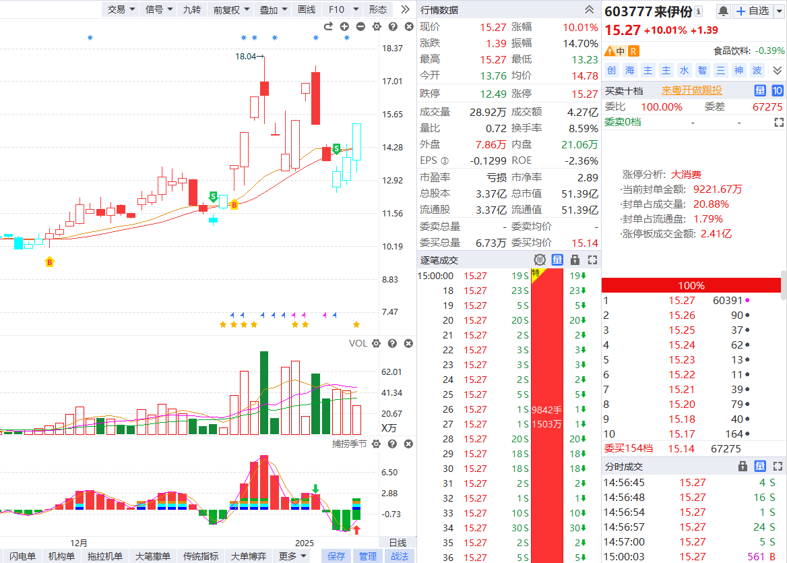
宁波桑田路
天迈科技
来伊份

Slide 10
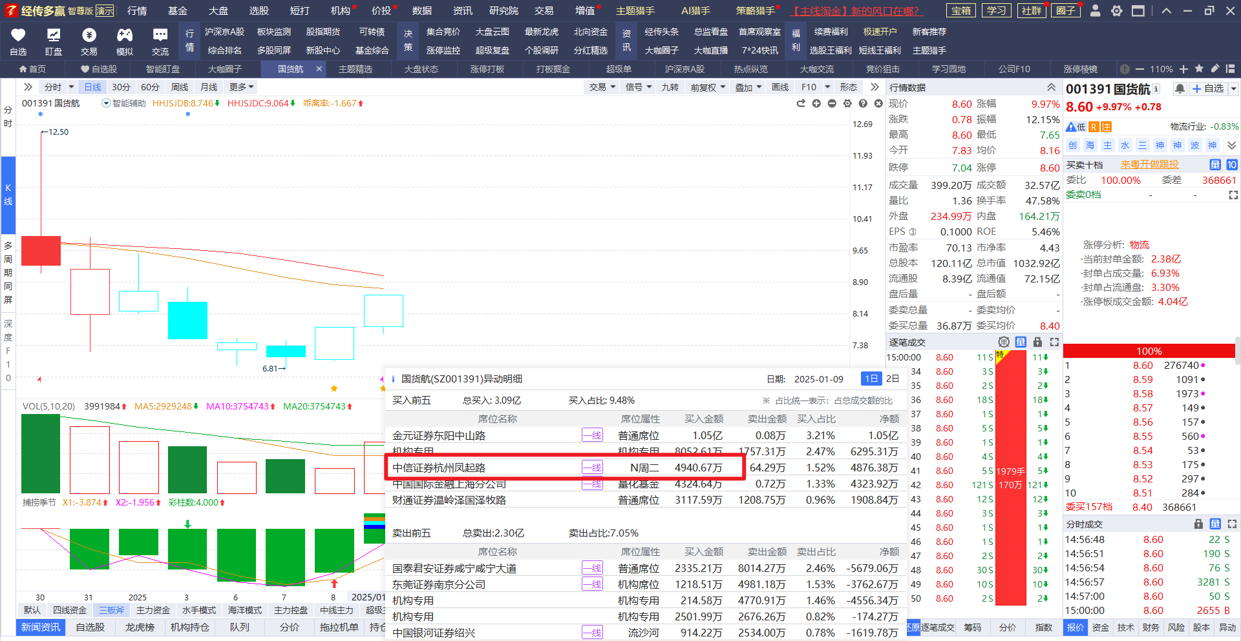
N周二
国货航

Slide 11
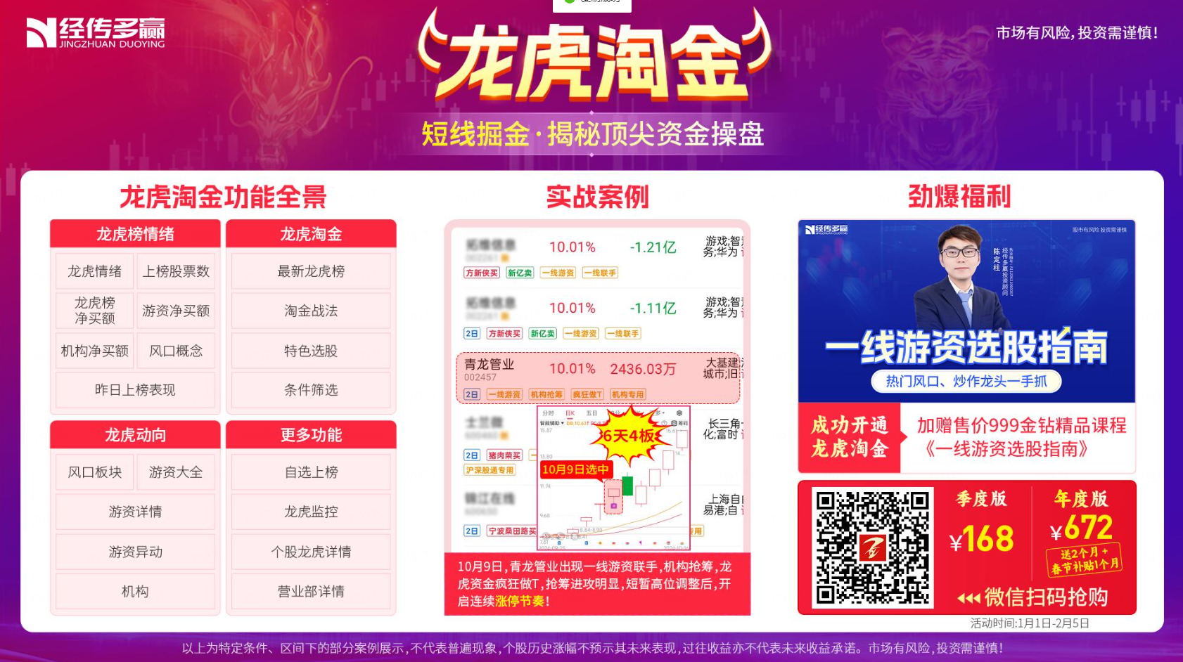
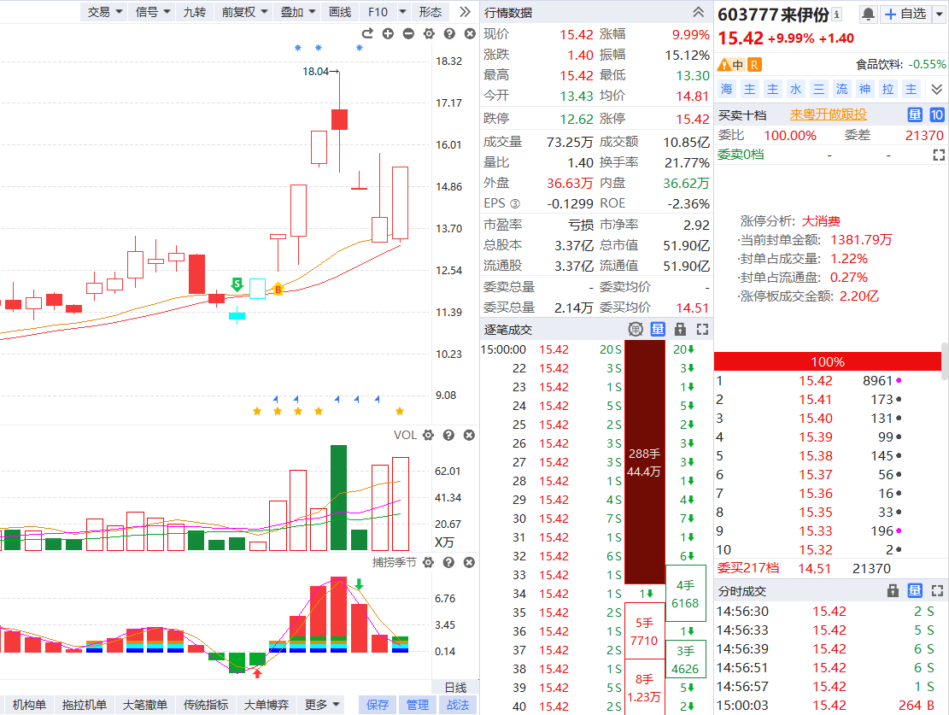
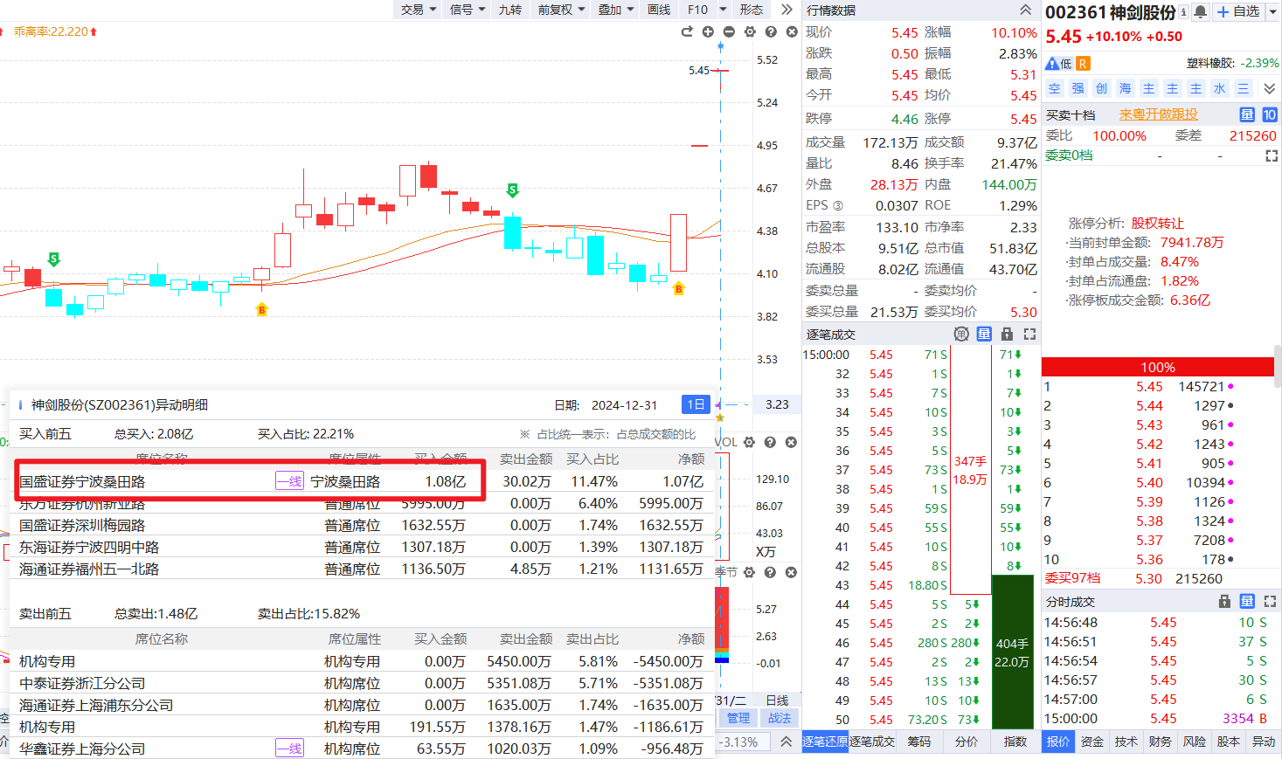
宁波桑田路
来伊份
神剑股份

Slide 12


让投资遇见美好
我司所有工作人员均不允许推荐股票、不允许承诺收益、不允许代客理财、不允许合作分成、不允许私下收款，如您发现有任何违规行为，请立即拨打400-9088-988向我们举报！
风险提示：所有信息及观点均来源于公开信息及经传软件信号显示，仅供参考，不构成最终投资依据，软件作为辅助参考工具，无法承诺收益，投资者应正视市场风险，自主作出投资决策并自行承担投资风险。投资有风险，入市须谨慎！

